Slide 1
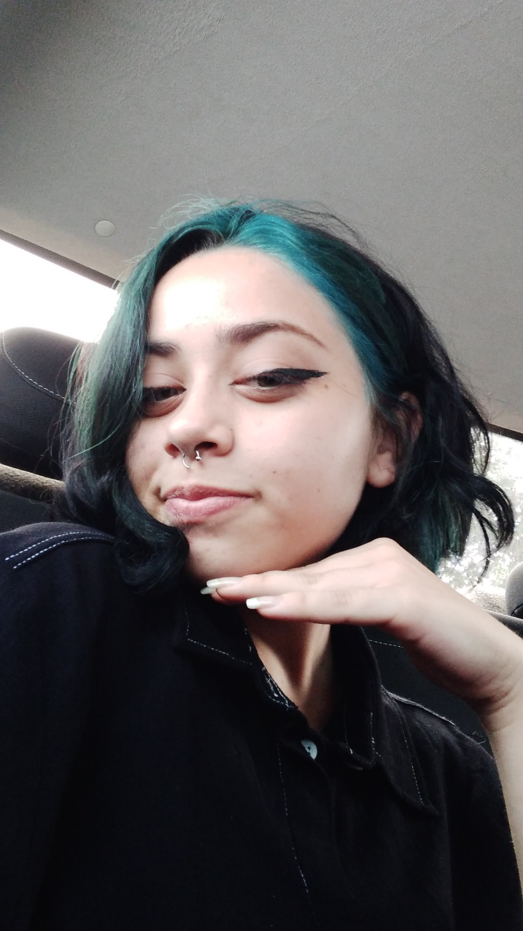
Com meus 14 anos comecei a me interessar por tecnologia, primeiro por jogos e depois por códigos. Com 15 anos ganhei minha primeira máquina e logo em seguida já comecei a estudar programação.
•
Deixei de lado alguns outros objetivos para me focar em programação e colocar em prática tudo que havia estudado.
•
Hoje em dia trabalho como freelance de T.I já a alguns meses, com experiência em Front-End e Back-End
Vitória Canon
FUTURA DESENVLVEDORA

Slide 2
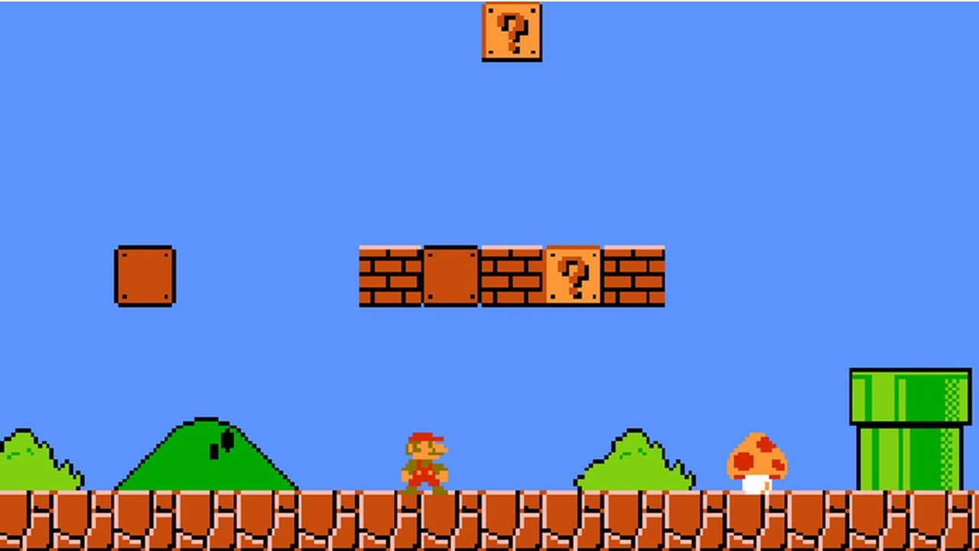
IOS – Instituto da Oportunidade Social
2019
Foco em T.I
2021
Nasceu a curiosidade em tecnologia
2017/2018
Minha primeira máquina
2020
Trabalho em Freelancer
2022

Slide 3
OBJETIVOS PROFISSIONAS
Me formar em áreas da Tecnologia da Informação.
Poder em fim trabalhar na área e ter reconhecimento nisso.
Poder ensinar de uma maneira diferente tecnologia para outras pessoas.

Slide 4
HOBBIES
Conhecer novas linguagens da programação.
Ler livros dos estudos que tenho no momento
Realizar projetos para portfólio
Desenho digital

